Slide 1
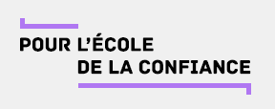
Télé service Orientation
En 3éme
SAIO janvier 2020

Slide 2
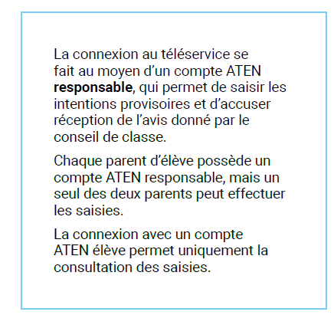

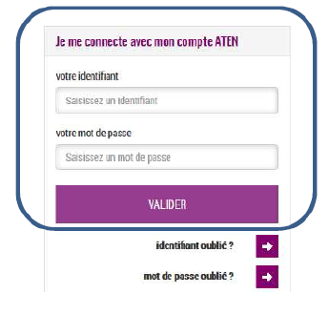
Connexion au télé service

Slide 3

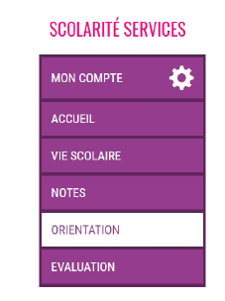
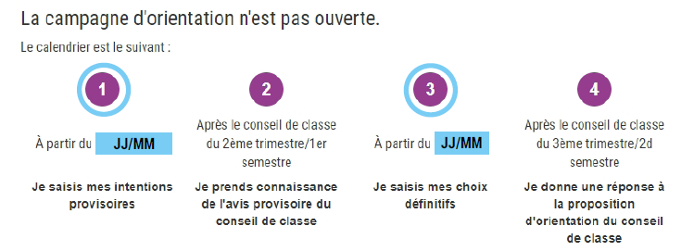
Connexion au télé service
Calendrier : ouverture semaine 5 (27 au 31 janvier)

Slide 4
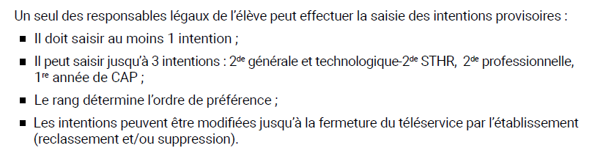
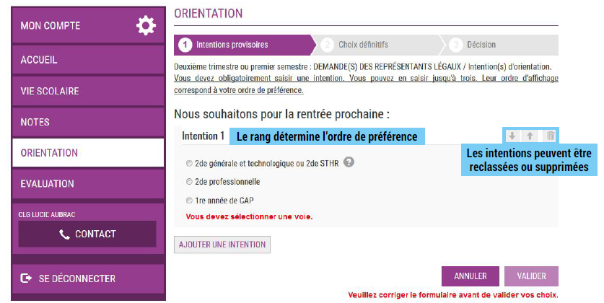
Saisie des intentions provisoires

Slide 5
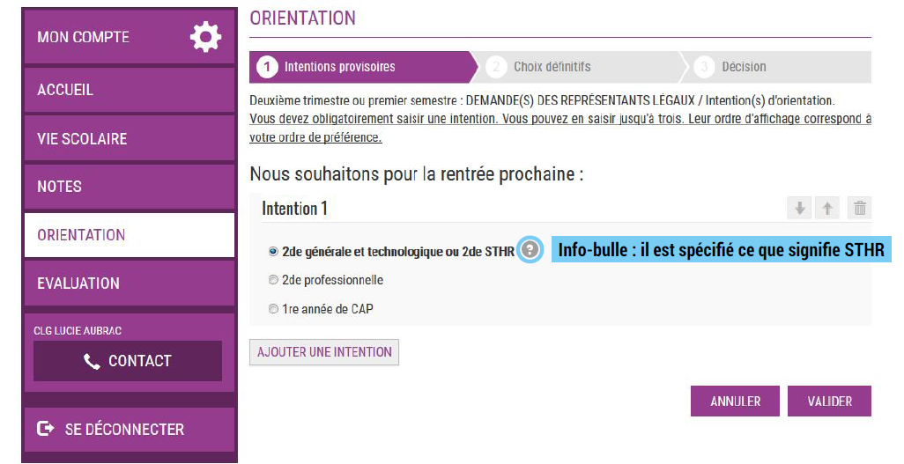
Choix de la 2de générale et technologique et 2de STHR (sciences et technologies de l’Hôtellerie et de la restauration)
Si vous cochez 2nde ou 2nde STHR, vous n’aurez pas d’autres informations à saisir

Slide 6
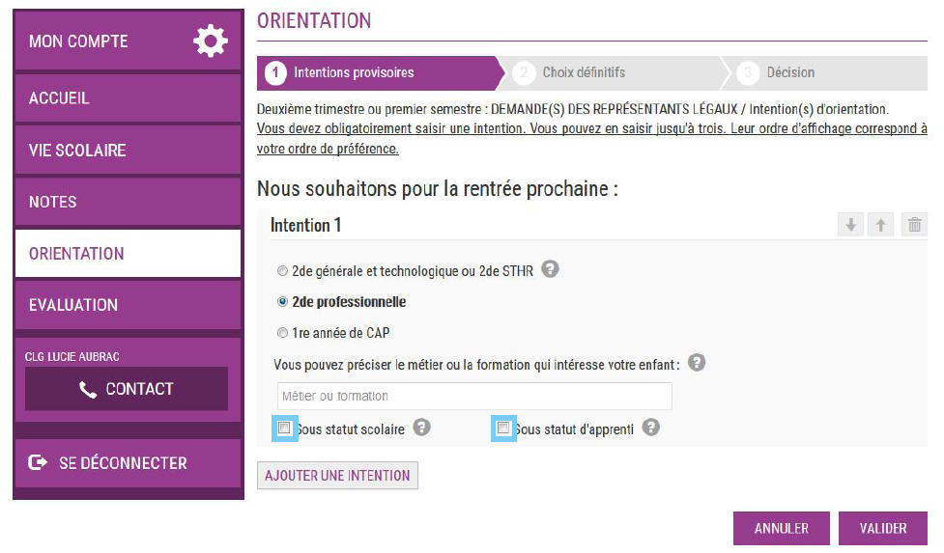
Voie professionnelle
Vous pouvez cocher a la fois le statut scolaire et le statut d’apprenti
Vous pouvez saisir jusqu’à 3 intentions

Slide 7
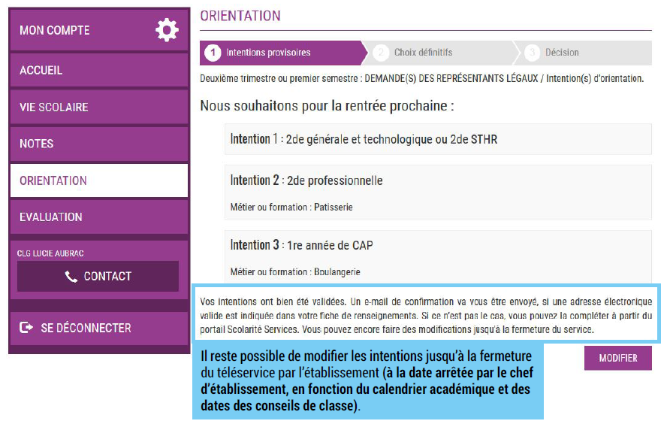
Validation des intentions provisoires
Un récapitulatif est affiché après la validation de la saisie des intentions provisoires :
Seul le parent ayant effectué la saisie peut faire des modifications.
Les intentions saisies sont en lecture seule pour le second parent et l’élève.

Slide 8
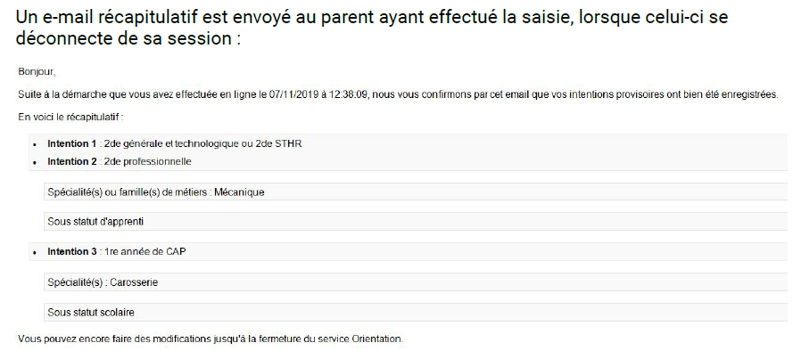
Validation des intentions provisoires
ATTENTION !
Si vous ne validez pas les intentions saisies, celles-ci ne seront pas enregistrées et vous ne recevrez pas d’e-mail récapitulatif.

Slide 9
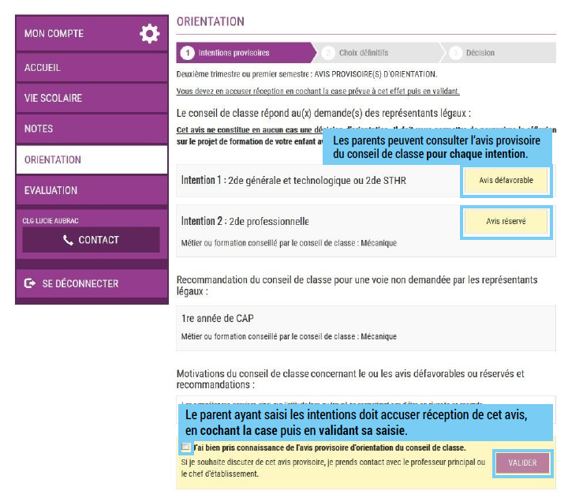
Consultation et accusé de réception de l’avis provisoire du conseil de classe

Slide 10
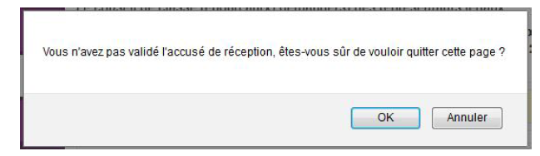
Consultation et accusé de réception de l’avis provisoire du conseil de classe
Si vous quittez la page sans accuser réception de l’avis, un message apparait pour vous avertir :
Lors de la phase définitive, vous ne pourrez saisir de choix définitifs sans avoir d’abord accusé réception de l’avis du conseil de classe pour la phase provisoire.

Slide 11
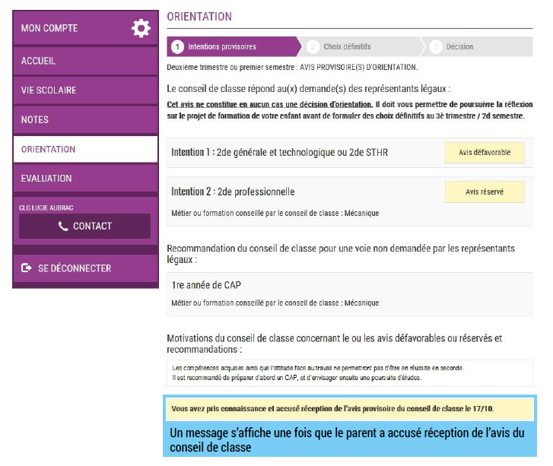
Consultation et accusé de réception de l’avis provisoire du conseil de classe
Avis de conseil de classe

Slide 12
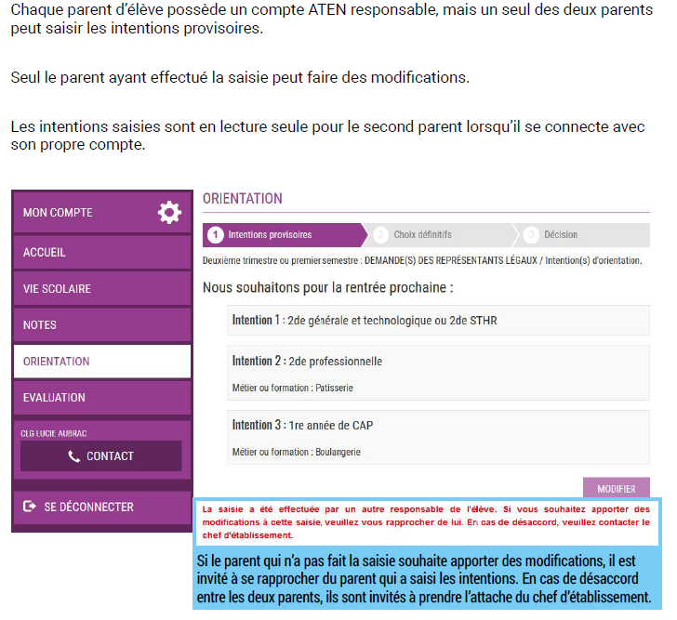
Deuxième représentant légal

Slide 13
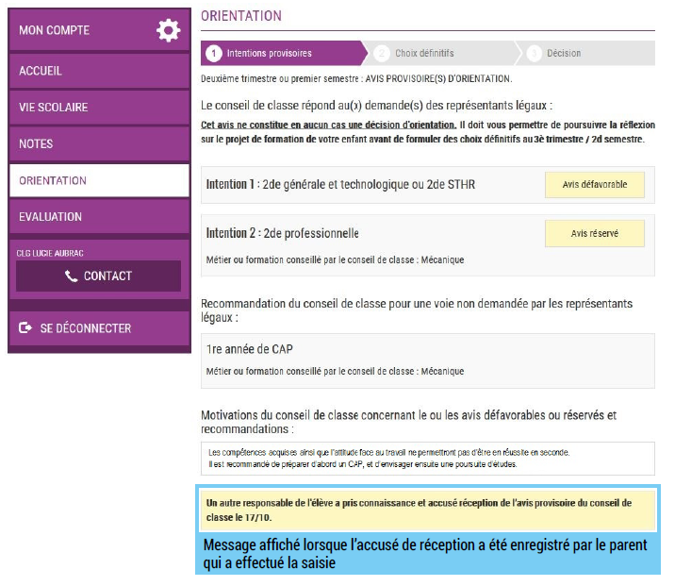
Deuxième représentant légal

Slide 14
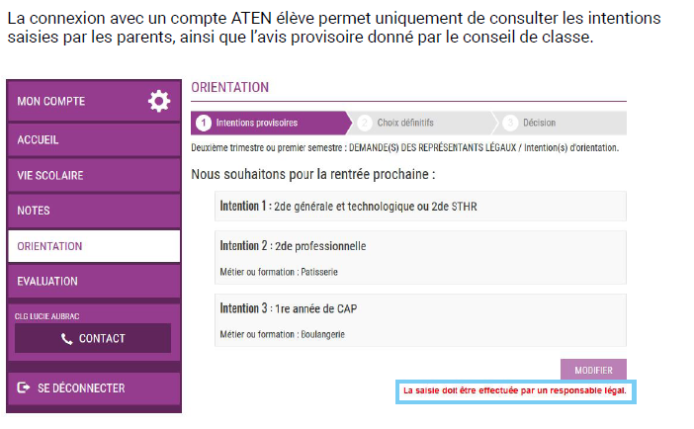
Connexion avec un compte « élève »

Slide 15
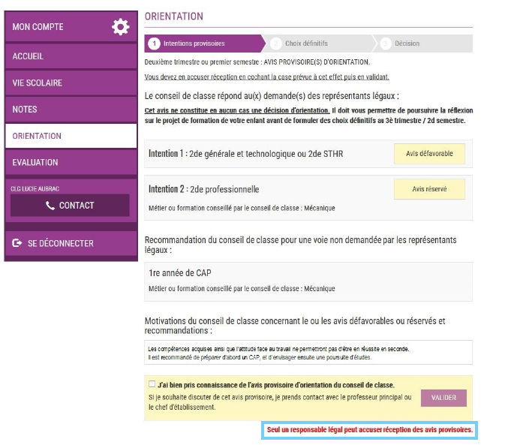
Connexion avec un compte « élève »

Slide 16
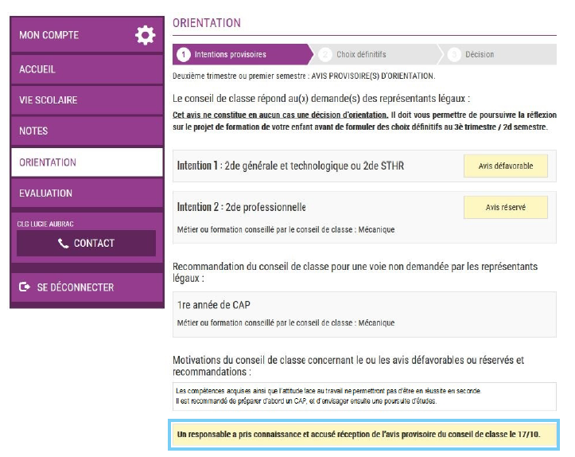
Connexion avec un compte « élève »

